Slide 1


CycleGAN模型讲解
分享人：汪明珠

Slide 2
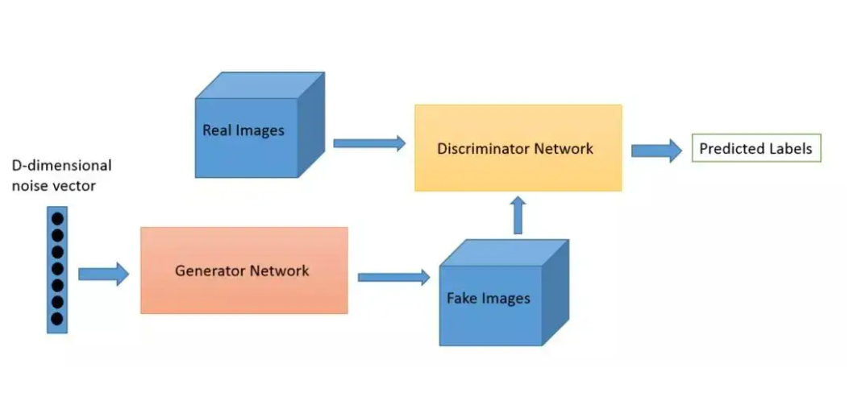
GAN基础介绍(以图片数据为例)

Slide 3
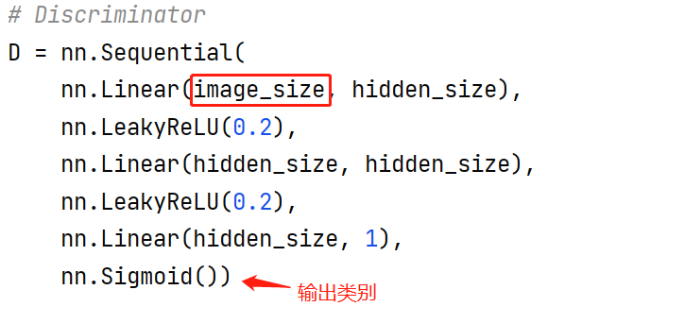
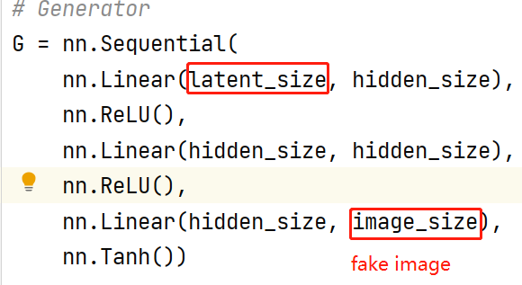
判别器与生成器

Slide 4

损失定义

Slide 5
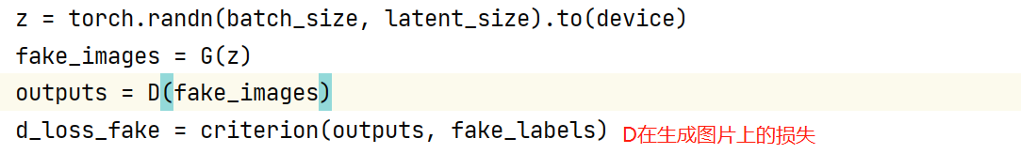
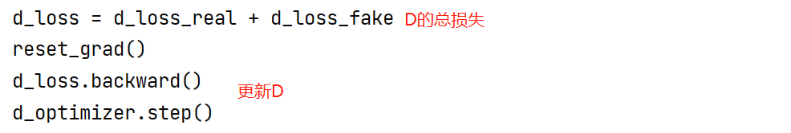
训练过程
交替对D和G更新参数

Slide 6
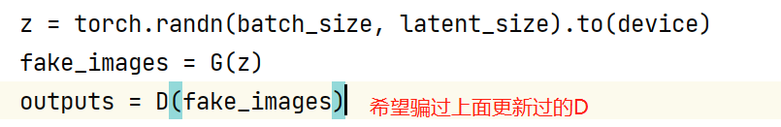
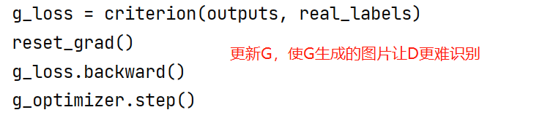
接着更新G

Slide 7
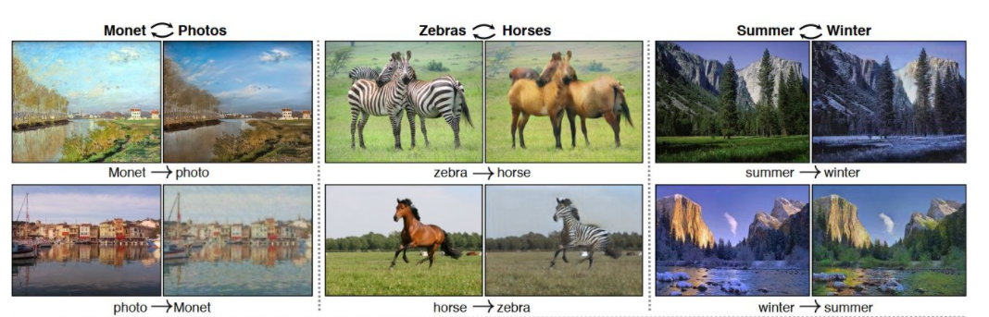
CycleGAN
CycleGAN的一个重要应用领域是Domain Adaptation，可以直观理解为图片风格的迁移。如下：

Slide 8
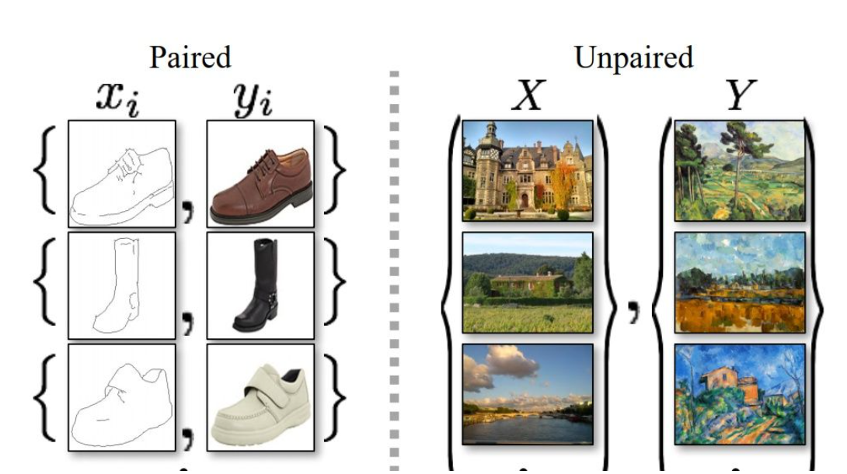
非配对数据
配对训练数据意味着从风格A
迁移到到风格B，得有一张除了
风格(比如色调)不一样外其他内容
都一样的训练数据B用来给判别器
D学习，显然这样成对的数据不好获取
CycleGAN只需要两个不一样风格的
数据集，比如图中所示的一个数据
X是真实的摄影图像，另一个数据集
Y是其油画版本，而不需要X和Y中的
图片存在对应关系

Slide 9
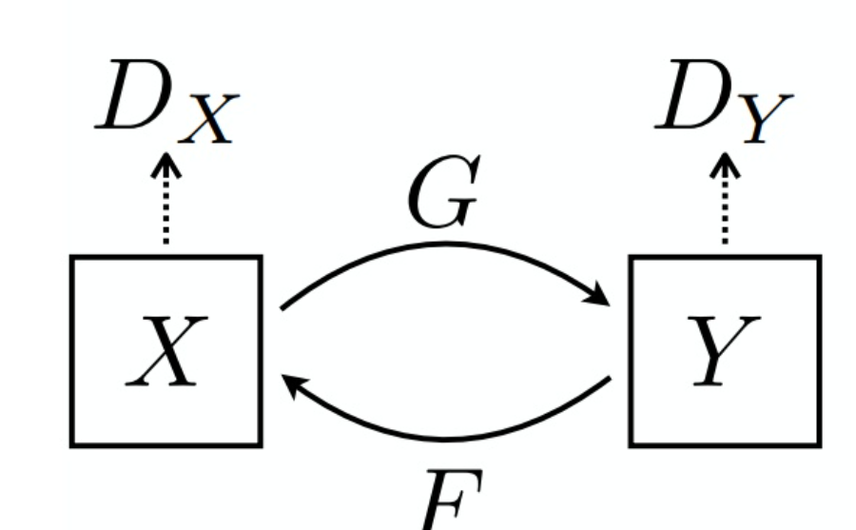
CycleGAN是怎么解决非配对数据训练问题的？
风格迁移是相互的，G(X)=Y,同时
希望F(G(X))=X。判别器也需要两个，
一个用来甄别X，一个用来甄别Y

Slide 10
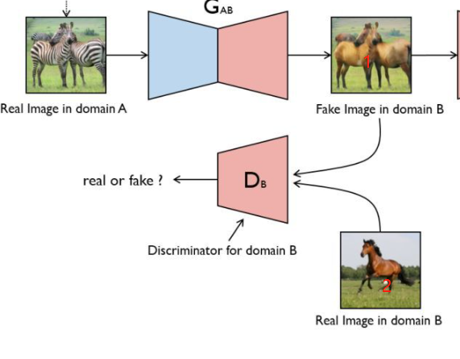
仅仅采用两个G和两个D并不
能达到目的，这是因为从一种风格迁移到另一种
风格只是风格的改变，而“形状”要求是保持不变。
采用传统的BCE损失训练D和G，如左图所示,G生成的
马1(fake损失)在D看来只要是与真实图片马2(real损失)是同一
种风格的马即B类马，那么G就算是骗过D了，而实际上，马1
虽然风格是对的，但跟原始图片是不同的马

Slide 11
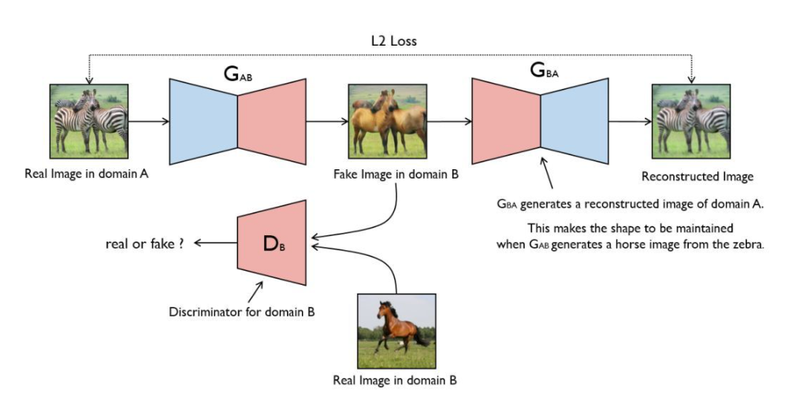

CycleGAN的做法是将A迁移到
B，再用另一个G将B迁移到A，将
前后的两个A按像素计算L2Loss(代码
中用的是L1Loss)，
优化这个Loss，从而确保风格转变的
同时风格之外的内容能保持不变。

Slide 12
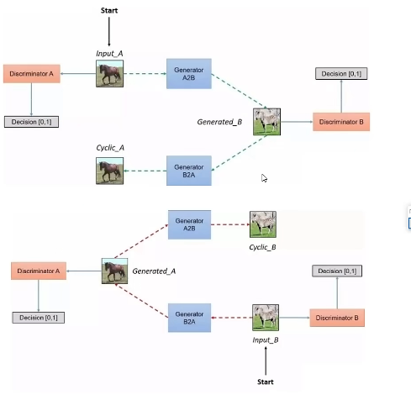
完整结构

Slide 13
与传统GAN的不同
损失为4个损失
G损失和D损失与传统相同实现了风格迁移。
cycle损失：即L2Loss，实现了形状不变。
identity:一致性损失，即将A输入到
G_A2B期望仍然得到A，所以与实际结果会产生损失；
B输入到G_B2A同理。
2. D的输出不是用sigmoid产生的概率值，而是patchGAN
返回NxN的featuremap，每个格子对应的值表示对原图感受野区域判别的一个概率结果
3. 使用的不是各种网络频繁使用的BatchNorm而是InstanceNorm

Slide 14
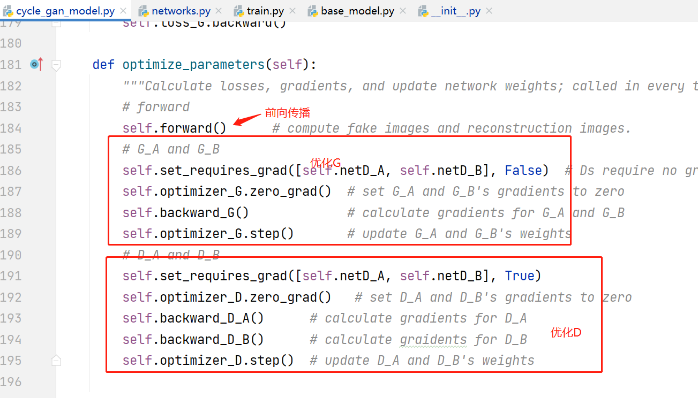
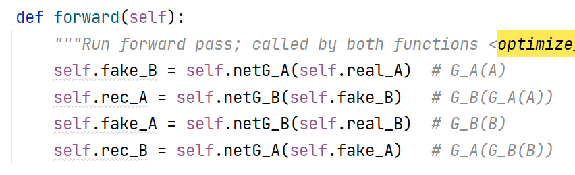
训练过程
地址：https://github.com/junyanz/pytorch-CycleGAN-and-pix2pix

Slide 15
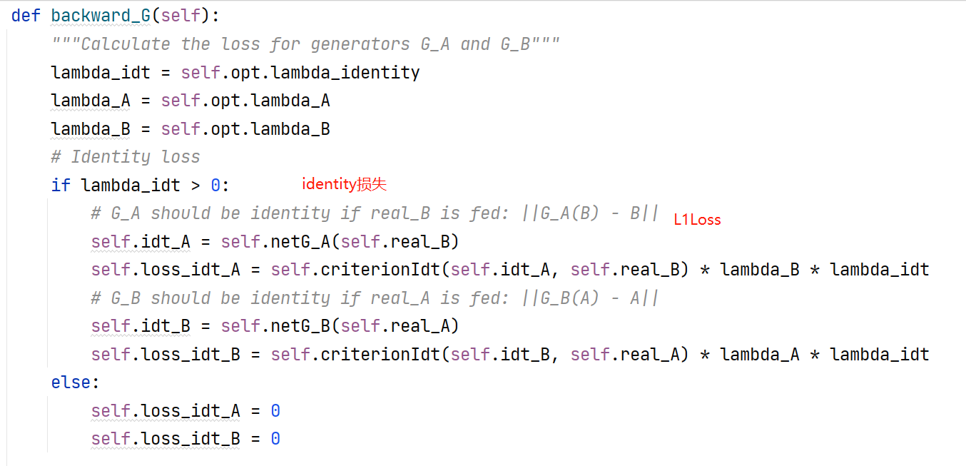
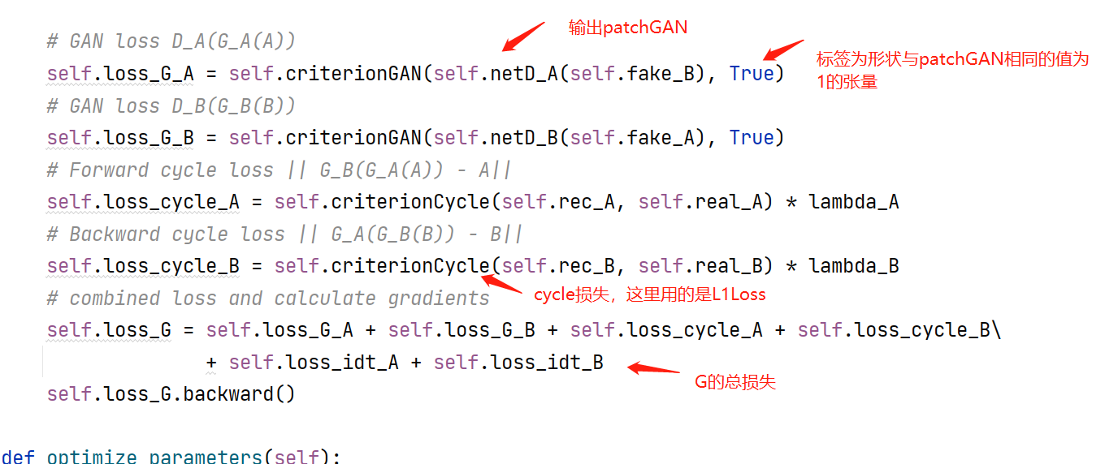
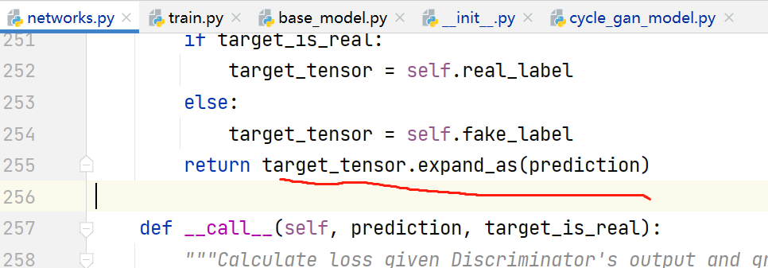

Slide 16
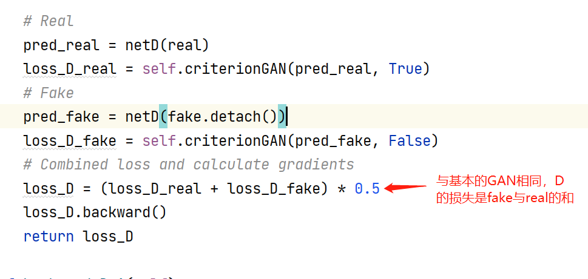
D的损失

Slide 17
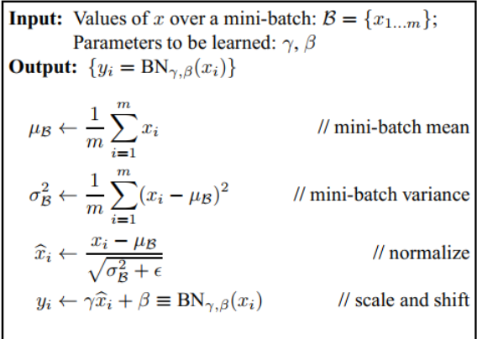
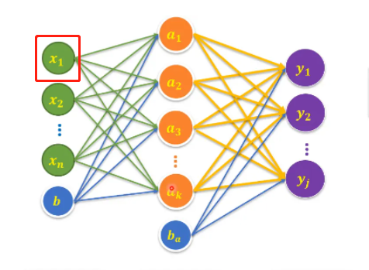
第3个不同batchnorm与instancenorm
BatchNorm
BatchNorm直观地表达即为：对一批
的同一位置的数据做标准化，比照深
度学习网络来说就是同一个位置的神经
元的数据

Slide 18
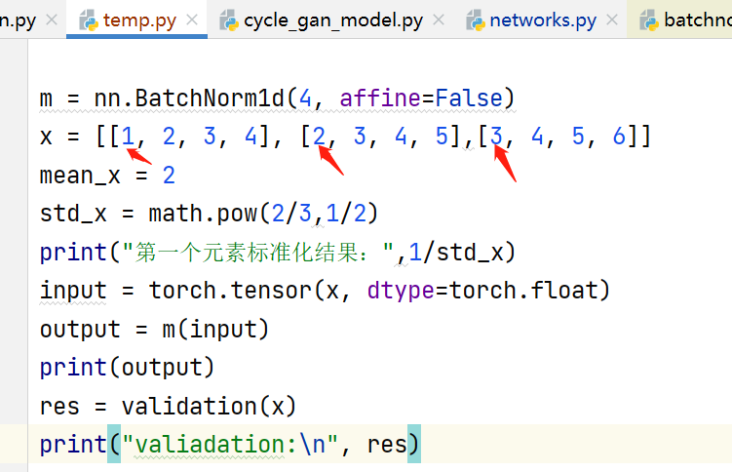
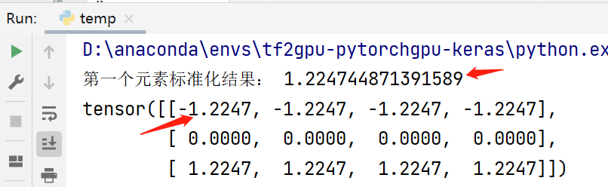
BatchNorm1d
即对(N,C)或者(N,C,L)类型的数据做BatchNorm，从这里可以看出BN实际
的计算是以C(即channel)作为前页提到的“神经元”的
例：(N,C)型。具体计算方式即前页展示的公式

Slide 19
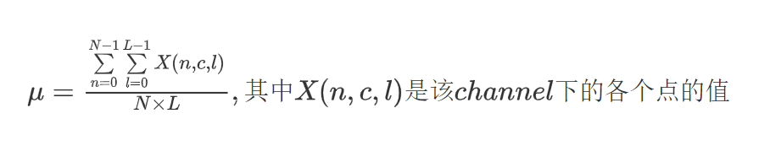
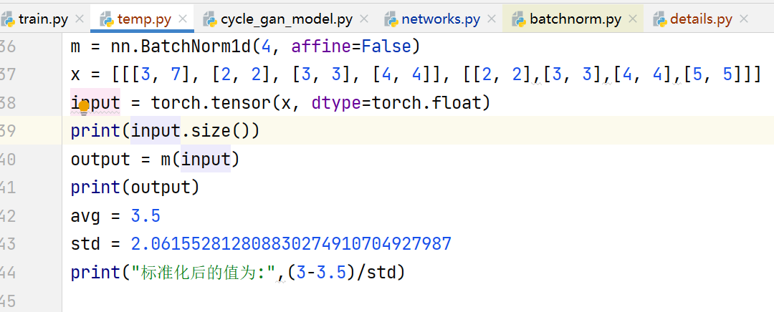
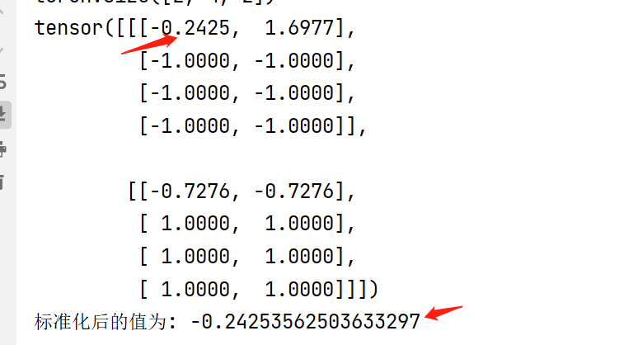
BatchNorm1d
例：(N,C,L)型。计算方式以均值为例如下：

Slide 20
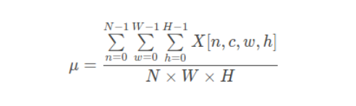
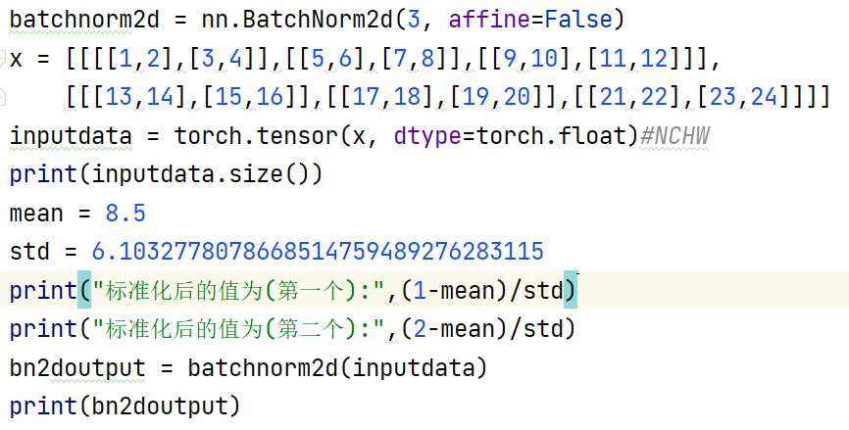
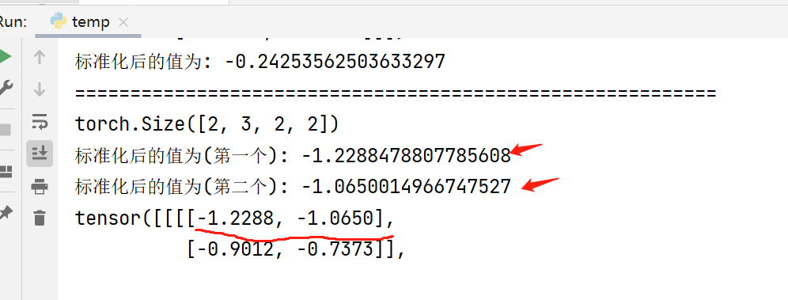
BatchNorm2d
与1d道理相同，计算公式以均值为例:

Slide 21
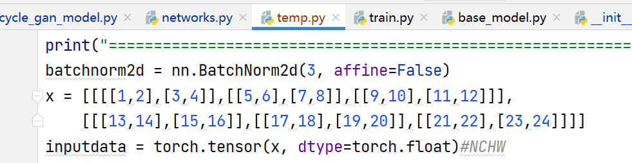
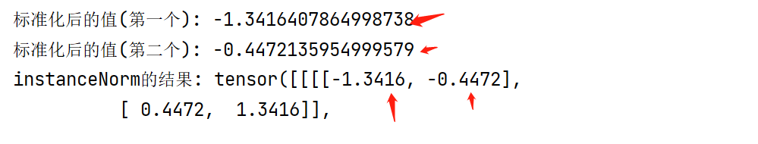
InstanceNorm2d
IN与BN不同的是不是在一个batch的样本间做标准化(样本与样本间的相同channel数据分布更稳定)，
而是对每个样本的每个channel做标准化，对图片来说就是对一张图片的各个通道分别做
标准化，效果等于去特征化。因为一个通道可以看做一个特征图，通过IN的标准化
处理后就去掉了特殊特征，保留了一般性(在cycleGAN的G中采用了IN，有利于提取
到基本内容)，然后在D的对抗下学习到风格，最终达到内容不变但风格改变的迁移
效果

